Slide 1

Tips dan Trik Lulus UKNI
Oleh : Abdul Qodir

Slide 2
Blue Print Soal UKNI
Area Kompetensi
Domain Kompetensi
Bidang Keilmuan
Proses Keperawatan
Upaya Kesehatan
Kebutuhan Dasar Manusia
Sistem

Slide 3
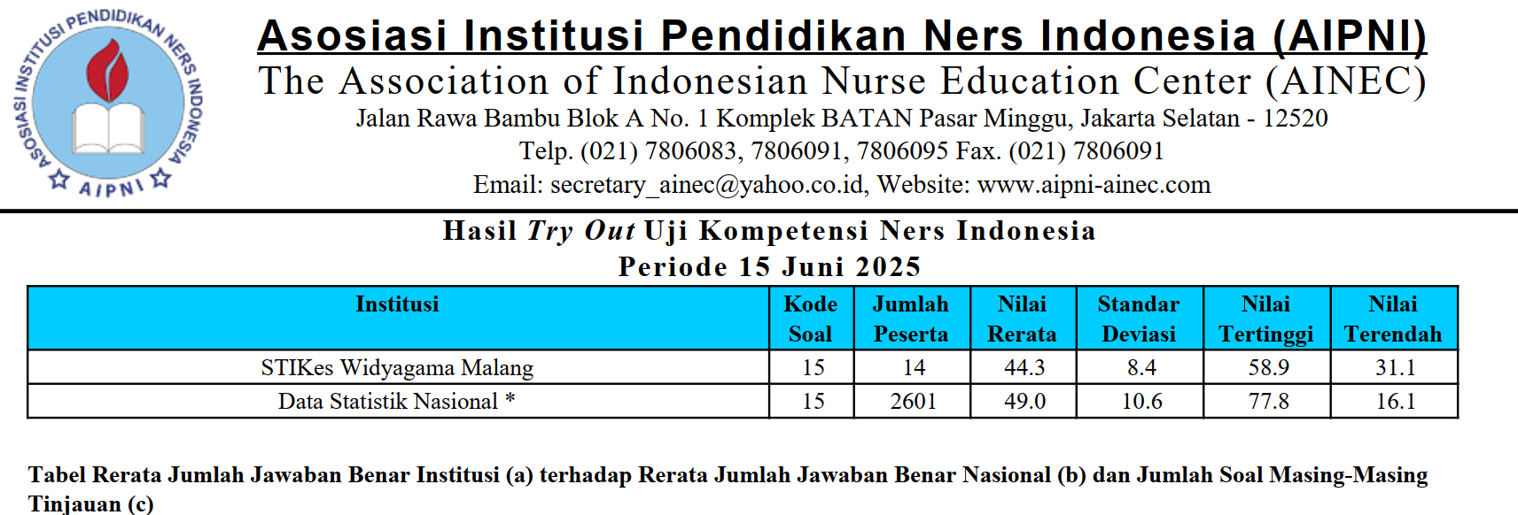

Slide 4
1. Area Kompetensi
Praktik profesional, etis, legal, dan peka budaya (15-25 % atau 27-45 soal)
Asuhan Keperawatan (65-75 % atau 117-135 soal)
Pengembangan profesional (5-15 % atau 9-27 soal)

Slide 5
2. Domain Kompetensi
Cognitive (C3-C6) --- (65-75% atau 117-135)
Pengetahuan prosedur (SOP) --- (20-25 % atau 26-45 soal)
Afektif --- (5-10 % atau 9-18 soal)

Slide 6
3. Bidang Keilmuan
KMB (25-37 % atau 45-66 soal)
Kep. Anak (8-14 % atau 14-25 soal)
Kep. Maternitas (8-14 % atau 14-25 soal)
Kep. Jiwa (8-14 % atau 14-25 soal)
Kep. Keluarga (8-14 % atau 14-25 soal)
Kep. Komunitas (8-14 % atau 14-25 soal)
Kep. Gerontik (3-9 % atau 6-15 soal)
Manajemen Kep (3-9 % atau 6-15 soal)
Kep. Gawat Darurat (3-9 % atau 6-15 soal)

Slide 7
4. Proses Keperawatan
Pengkajian Keperawatan--- 20-30 % atau 36-55 soal, contoh soal Gadar = 25% x 15 = 5 soal
Diagnosis Keperawatan 20-30 % atau 36-55 soal, contoh soal gadar = 25% x 15 = 5 soal
Perencanaan---15 % , contoh soal gadar = 15% x 15 = 2 soal
Implementasi --- 15 %, contoh soal gadar = 15% x 15 = 2 soal
Evaluasi ---10 %, contoh soal gadar = 10% x 54 = 1 soal

Slide 8
5. Upaya Kesehatan
Promotif -- 15 %, contoh soal KMB = 15% x 54 = 8 soal
Preventif --15 %, contoh soal KMB = 15% x 54 = 8 soal
Kuratif -- 40 %, contoh soal KMB = 40% x 54 = 21 soal
Rehabilitatif -- 15 %, contoh soal KMB = 15% x 54 = 8 soal

Slide 9
6. Kebutuhan Dasar Manusia

Slide 10
7. Sistem

Slide 11
Teknik Menjawab Soal
Teknik Umum
Teknik Khusus

Slide 12
Teknik Umum
Setiap badan soal maksimal dibaca 2 kali
Dua tahap membaca : Scamming dan scanning
Scamming adalah membaca keseluruhan kasus dengan cara hati-hati dengan menyimak ide utama soal tersebut.
Scanning adalah membaca sekali lagi ide yang terkandung dalam soal tersebut dengan membacanya lebih detail dan hati-hati
Terletak pada kalimat kedua atau pada DS dan DO

Slide 13
Teknik Khusus
Pengkajian --- mampu mengenali dan memahami dengan baik data-data utama yang diperlukan dalam menentukan masalah keperawatan, mengenali nilai buku mutu (nilai normal) dan fungsi-fungsi (fisiologis) normal tubuh.
Diagnosis -- mampu mengenali main stream data (paling dominan).

Slide 14
Teknik Khusus
Intervensi –mengenali dengan jelas diagnosa keperawatan, milih tindakan yg paling menolong untuk kasus tersebut (yang mengancam nyawa) berdasarakn data dominan yang diungkapkan dan memahami dan mempraktekan procedural (SOP) dengan baik.
Evaluasi --- mengenali aspek apa yang harus dinilai setelah melakukan sekelompok atau satu tindakan dan nilai buku mutu fisiologis tubuh

Slide 15
Semoga Bermanfaat
Semoga bisa lulus UKNI !!

